Slide 1
Design by Contract и Microsoft Code Contracts вчасности.
Mike Chaliy
mike@chaliy.name
http://chaliy.name
Quality Assurance Engineer

Slide 2
План
Продам Design by Contract
Прорекламирую Code Contracts
Всякий Misc
Попытаюсь ответить на вопросы

Slide 3
Методика разработки
Notes:
Это одна из милионов других методик проектирования..
Интересно что она позиционируеться больше как дополнение.

Slide 4
В чем соль?
Notes:
Занимаеться уменьшением интеграционных проблем.
Метафора этого всего контракт.
Например вы продаете машины. Ваш покупатель готов покупать тока красные машины. Вы подписываете котракт, и в нем четко указываеться это обстоятельство.

Slide 5
Notes:
Продаете две машины...

Slide 6
Notes:
Еще две...

Slide 7
Notes:
И тут вы решаете втулить что-то левое. И...

Slide 8
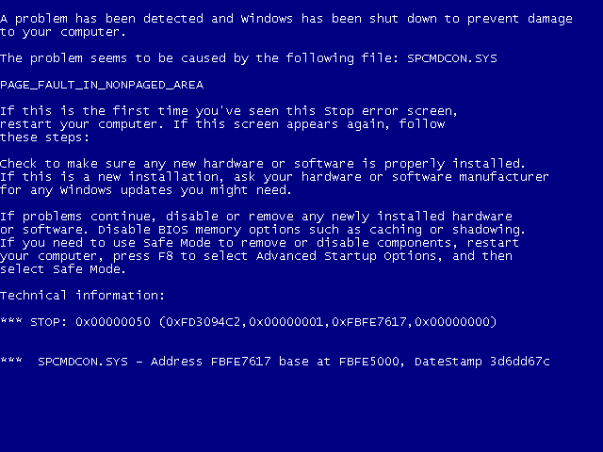
Notes:
Бабах...

Slide 9

Design by Contract (DbC) or Programming by Contract is an approach to designing computer software. It prescribes that software designers should define formal, precise and verifiable interface specifications for software components, which extend the ordinary definition of abstract data types with preconditions, postconditions and invariants. These specifications are referred to as "contracts", in accordance with a conceptual metaphor with the conditions and obligations of business contracts.

Slide 10
Ну и что же это?
Статическая типизация
Интерфейсы
WSDL

